Slide 1
Summarizing semantic graphs: a survey
VLDB2019
Čebirić Š, Goasdoué F, Kondylakis H, et al.
报告人
徐柴俊
张昱课题组(yuzhang@ustc.edu.cn)
中国科学技术大学 计算机科学与技术学院
Notes:
大家好，今天要给大家带来的是VLDB2019的一篇文章：Summarizing semantic graphs，这是一篇survey
之所以要读这篇文章是因为ICDE的reviewer提出这篇文章中部分内容和我们的工作比较相近

Slide 2
背景与动机介绍
不同的算法思想
论文总结与启发

Slide 3
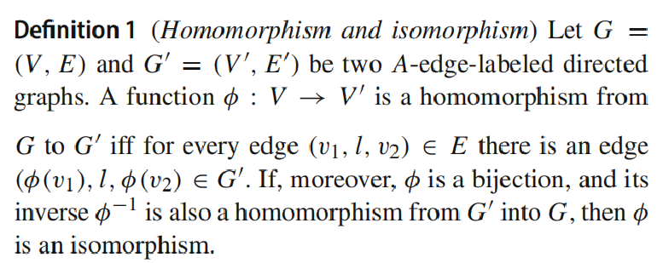
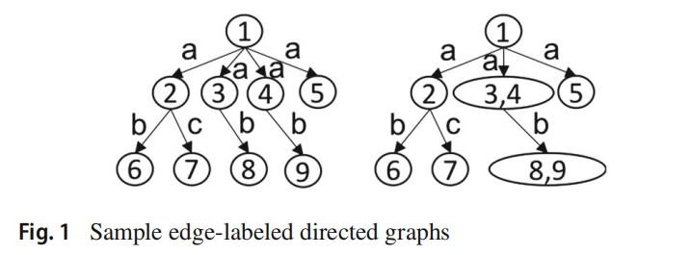
背景知识：同态与同构
RDF的核心概念：带标签的有向图
RDF由三元组构成，每个三元组可以看成带标签的一条边
这里定义同态(Homomorphism)和同构(isomorphism)的概念
Φ为V->V’的映射，如果对G中的每条边(v1,l,v2)，G’中存在(Φ(v1),l,Φ(v2))，那么Φ为G->G’的同态映射
如果Φ的反映射是G’->G的同态映射，那么Φ就是一个同构映射
Notes:
首先介绍一下同态和同构，RDF的核心概念是带标签的有向图，因为RDF由三元组构成，每个三元组可以看成带标签的一条边，然后我们对这种有向图定义同态和同构的概念。对于两个图G和G’，Φ是它们的顶点集V->V’的映射，如果对G中的每条边(v1,l,v2)，G’中存在(Φ(v1),l,Φ(v2))，那么Φ为G->G’的同态映射，反过来，如果Φ的反映射是G’->G的同态映射，那么Φ就是一个同构映射

Slide 4
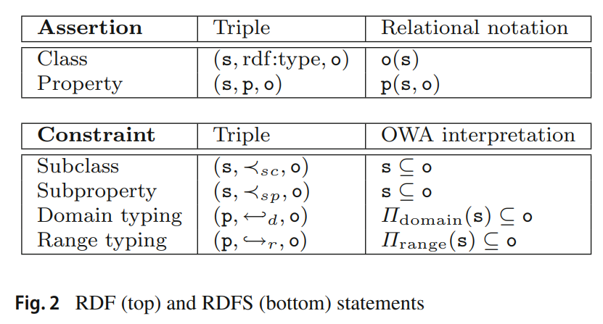
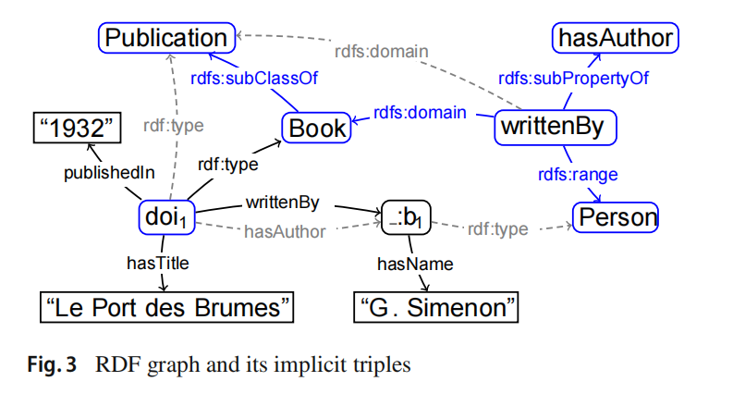
背景知识：RDF和RDFS
RDF由三元组(s,p,o)的集合构成，也可以称作主语、谓语、宾语
RDF的三元组一般有两种类型：Assertion(断言)和Constraint(限制)
  其中Assertion表示RDF图实际的数据，Class表示某个实例点的类型，Property表示某个实例点的属性值
  Constraint定义的是RDF的Schema，这里给出了主要的四种，Subclass和SubProperty表示类和属性的继承关系，对于Domain(p,<-d,o)，表示p为谓语时主语为o，对于range(p,->r,o)，表示p为谓语时宾语为o，以图的角度说就是限制了某种边的源点和终点类型
Notes:
RDF由三元组(s,p,o)的集合构成，也可以称作主语、谓语、宾语，RDF的三元组一般有两种类型：Assertion(断言)和Constraint(限制)，
其中Assertion表示RDF图实际的数据，Class表示某个实例点的类型，Property表示某个实例点的属性值
Constraint定义的是RDF的Schema，这里给出了主要的四种限制，其中Subclass和SubProperty表示类和属性的继承关系，
Domain(p,d,o)，表示p为谓语时主语为o，比如说这个图三，writtenBy domain Publication；range(p,r,o)呢，表示p为谓语时宾语为o，比如这里的writtenBy range Person，从图的角度来说就是限制了某种边的源点和终点类型，就是writtenBy这条边的起点要为Publication类型，终点要为Person类型

Slide 5
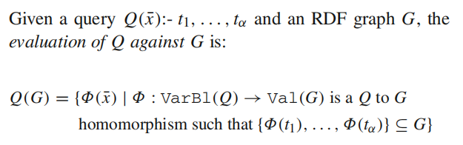
背景知识：RDF查询(BGP)
W3C定义了SPARQL作为RDF查询的标准语言，
BGP(Basic Graph Pattern)是其中很重要的一部分
BGP的形式为：Q(x):- t1,..., tα，其中t1,..., tα为一系列三元组，x为需要查询的变量集合
所以BGP实际上也是一个RDF图Q，查询的过程即为寻找所有Q->G的同态映射

Slide 6
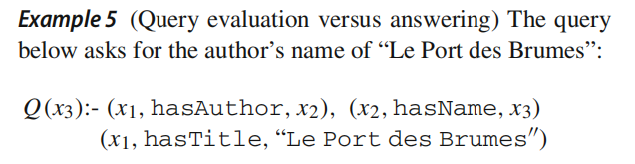
背景知识：RDF查询(BGP)
比如下面这个示例查询，它表示要找到名字为“Le Port des Brumes”的某个物品的作者的名字
从Fig3可以看到，doi1对应x1，_:b1对于x2，”G. Simenon”对应x3，所以最后结果为{”G. Simenon”}
RDF图中有一些实线和虚线，实线为显式的边，虚线为根据显式数据和一些标准化规则得到的实际应该有的边，比如说这里(doi1,rdf:type,Book)并且(Book,rdf:subClassOf,Publication)，那么就有(doi1,rdf:type,Publication)，即可以通过继承关系去推出某个点的类型
Notes:
比如下面这个示例查询，它由三个三元组构成，它表示要找到名字为“Le Port des Brumes”的某个物品的作者的名字
从Fig3可以看到，doi1对应x1，_:b1对于x2，”G. Simenon”对应x3，所以最后结果为{”G. Simenon”}
RDF图中有一些实线和虚线，实线为显式的边，虚线为根据显式数据和一些标准化规则得到的实际应该有的边，比如说这里有(doi1,rdf:type,Book)的边并且有(Book,rdf:subClassOf,Publication)的边，那么就有(doi1,rdf:type,Publication)的边，即可以通过继承关系去推出某个点的类型

Slide 7
主要动机
目前RDF(Resource Description Framework)的种类非常繁杂，数据也非常多
但是RDF的Schema(模式)结构往往是缺失的，即使有，可能也非常复杂，包含上百万的类型信息
如何简洁地表示RDF数据就是一个很重要的问题，而不同的方法很多，它们使用的算法、输入输出等都会有一些差异，所以本文对目前已有的RDF summary的方法进行了分类总结
Notes:
然后这篇文章的主要动机呢是目前RDF的种类非常繁杂，数据也非常多，但是RDF的Schema(模式)结构往往是缺失的，即使有，可能也非常复杂，包含上百万的类型信息，如何简洁地表示RDF数据就是一个很重要的问题，而不同的方法很多，它们使用的算法、输入输出等都会有一些差异，所以本文对目前已有的RDF summary的方法进行了分类总结

Slide 8
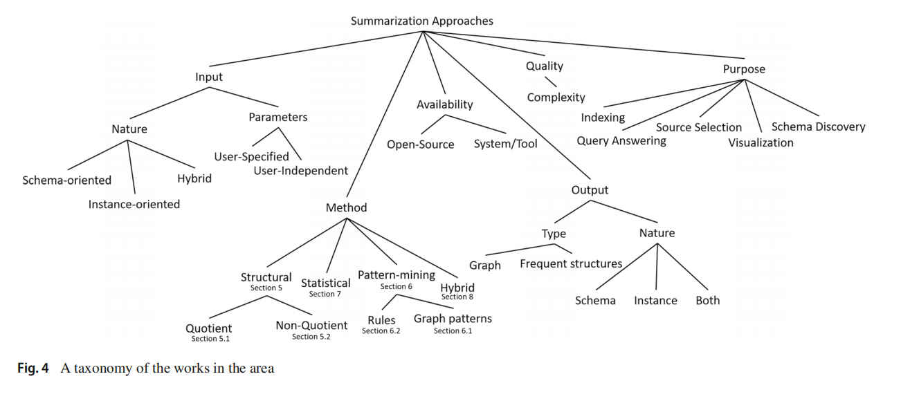
对于不同的summary进行分类
分类的方式有很多种
  根据算法思想：结构化(主要是图结构)、Pattern-mining(模式挖掘)、统计信息或者以上的综合
  根据输入：Schema或者实例图或者两者皆有；用户输入参数
  根据输出：图结构或者其他；表示Schema或者实例数据或者都有
  根据目的：作为索引、加速查询效率、源选择、可视化、模式发现
  根据可用性：summary工具是否公开可用；是否开源
  根据质量：summary的准确率(和理想比)；计算复杂度
文章之后的部分按照算法思想分类介绍，即结构化(主要是图结构)、Pattern-mining(模式挖掘)、统计信息三部分
Notes:
本文提出了很多的分类方法，根据算法思想，结构化(主要是图结构)、Pattern-mining(模式挖掘)、统计信息或者以上的综合
根据输入，可以分为Schema或者实例图或者两者皆有，也可以通过用户输入参数的种类区分；根据输出，可以分为图结构或者其他；也可以根据表示的是Schema还是实例数据区分；
根据目的：可以作为索引、加速查询效率，解决源选择问题，将summary可视化或者做模式发现
根据可用性：即summary工具是否公开可用，是否开源；根据质量：即summary的准确率和计算复杂度
文章之后的部分是按照算法思想分类介绍的，即结构化(主要是图结构)、Pattern-mining(模式挖掘)和统计信息三部分

Slide 9
背景与动机介绍
不同的算法思想
论文总结与启发

Slide 10
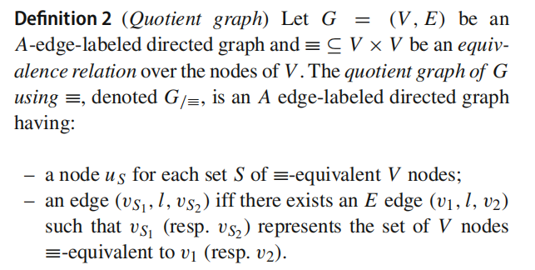
结构化的方法(商图)
商图中的每个点uS对应着原图中的点的集合S
对于商图中任意不同两点vS1,vS2，如果存在S1中的点v1和S2中的点v2，之间有一条边l，那么商图中有一条边(vS1,l,vS2)
商图其实就是原图的一个summary，根据一些方法将原图中的点划分成多个等价类
Notes:
首先介绍结构化的方法，这里要引入一个商图的概念

Slide 11
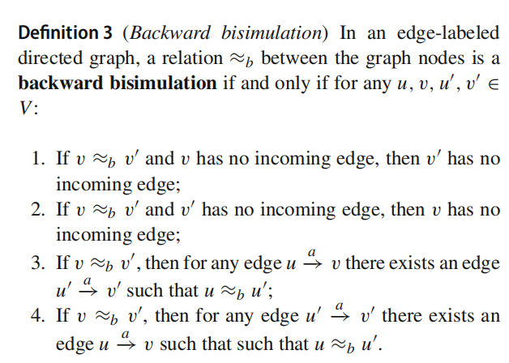
结构化的方法(商图)
划分等价类的方法：backward, forward, or forward-and-backward bisimulation
  backward bisimulation关注入边，对任意两点v和v’，满足backward bisimulation当且仅当满足以下两条之一：
  两个点v和v’都没有入边
  否则，对v的每条入边u-[a]>v，都需要存在点u’，使得有边u’-[a]>v’，并且u和u’满足backward bisimulation；对v’也同理
forward即把入边换成出边，forward-and-backward即两者都要满足
Notes:
这里介绍一种划分等价类的方法：backward, forward, or forward-and-backward bisimulation
如果存在环，会循环?

Slide 12
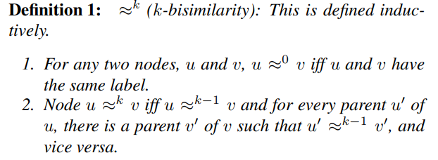
结构化的方法(商图)
forward-and-backward bisimulation(F&B)是一个很强的条件，但是很多时候并不会有两个节点满足F&B，这样summary的作用就会很小，所以有人提出了k-F&B的递归定义，只关注两个点周围距离为k的点，而不关注整个图：
  u和v满足0-F&B：即两个点label相同
  u和v满足k-F&B，那么对于u的每个parent u’都有v的parent v’使得u’和v’满足(k-1)-F&B；对于v也成立

Slide 13
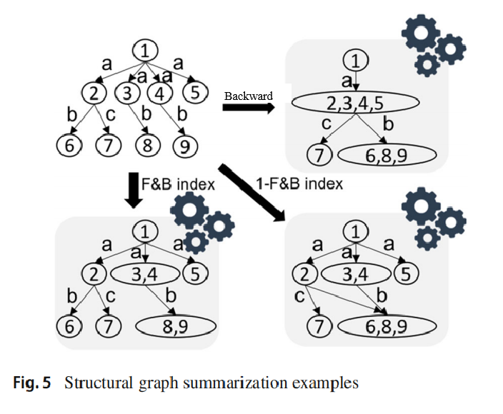
Bisimulation的例子和商图的应用
Bisimulation的例子如右图，分别为Backward、F&B、1-F&B
可以利用商图作为索引的基础，建立商图中的摘要节点和其对应的节点集合的索引，这样对于一个查询，可以先在摘要上做处理，根据摘要节点获取对应的实际图节点，得到最终结果，加速查询
Notes:
然后介绍一下Bisimulation的例子和商图的应用，Bisimulation的例子如右图，分别为Backward、F&B、1-F&B
首先是Backward，可以看到2,3,4,5都只有一条标签相同的入边，且它们的入边邻点都相同，所以它们都是Backward bisimulation的，然后6,8,9也都只有一条标签相同的入边，并且2,3,4都满足backward Bisimulation，7则因为入边标签不同，所以单独一类
然后是F&B，2，3，4，5中只有3和4出边和入边的结构都一样，所以3，4为同一类，其他单独成一类，6，8，9中6的入边邻点2和3,4不是同一等价类，所以只有8，9是同一等价类
1-F&B中6，8，9都只有一条标签相同的入边，并且它们的入边邻点都满足0-F&B，因为这里点没有label，所以任意两个点都满足0-F&B
然后可以利用商图作为索引的基础，建立商图中的摘要节点和其对应的节点集合的索引，这样对于一个查询，可以先在摘要上做处理，根据摘要节点获取对应的实际图节点，得到最终结果，加速查询

Slide 14
RDF中的商图
因为RDF图D是由三元组构成的，在RDF中也有一些工作将三元组划分成多个等价类，而不是点
对于BGP P(X) = {p1,...,pn}，p1,...,pn为三元组，在BGP中出现的变量集合为V，为了减少三元组的join操作，我们定义summary为I=(N,E)，N是原图中的节点集合，原图中的每个节点映射到N
对于E的定义，首先定义eqtp(equality type)：对于三元组t=(t1,t2,t3),u=(u1,u2,u3)，如果ti=uj，那么{i,j}∈eqtp(t,u)，也就是t中的第i个元素和u中的第j个元素相等，然后我们遍历D中的每个节点对t,u，[t]I、[u]I分别表示t、u对应N中的哪一个节点，那么([t]I , eqtp(t, u), [u]I)∈ E
这样表示之后要如何剔除不合法的三元组呢？
比如对于某BGP P={(?x, ?y, 1),(?z, ?x, ?y)}，对于任意满足该BGP的两个三元组t,u，它们必定满足{(1,2),(2,3)}⊆eqtp(t, u) ，而([t]I , eqtp(t, u), [u]I)∈ E，所以我们可以先在N中寻找满足条件的对应节点[t]I和[u]I，找到了之后再根据N到D的索引获取结果
总体的思想还是将商图作为索引，先在商图上查询，筛除部分元素，然后在实际图上查询，加速查询效率
Notes:
之前的商图是在一般的图上做的summary，接下来给出一种专门用于RDF的商图summary方法

Slide 15
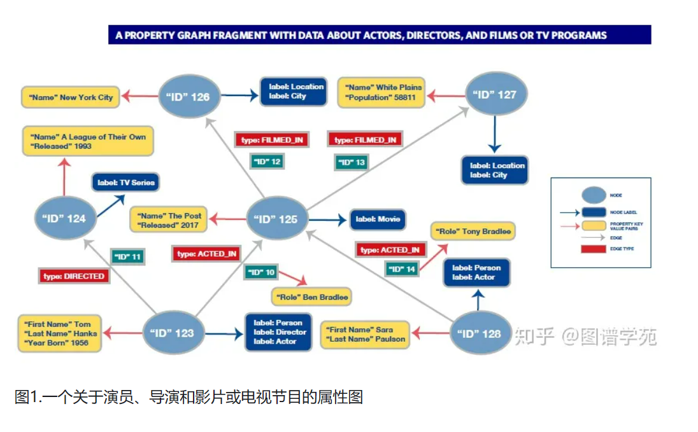
商图在属性图中的应用
利用商图做索引的方式和我们在属性图中做优化的思想一致，属性图即点和边都有标签和属性的图，一个属性图的示例如下图
大多数情况下会有一个Schema去限制图中出现的数据，我们可以把Schema作为商图的一种形式
Notes:
利用商图做索引的方式和我们在属性图中做优化的思想一致，属性图即点和边都有标签和属性的图，一个属性图的示例如下图
然后大多数情况下会有一个Schema去限制图中出现的数据，我们可以把Schema作为商图的一种形式

Slide 16
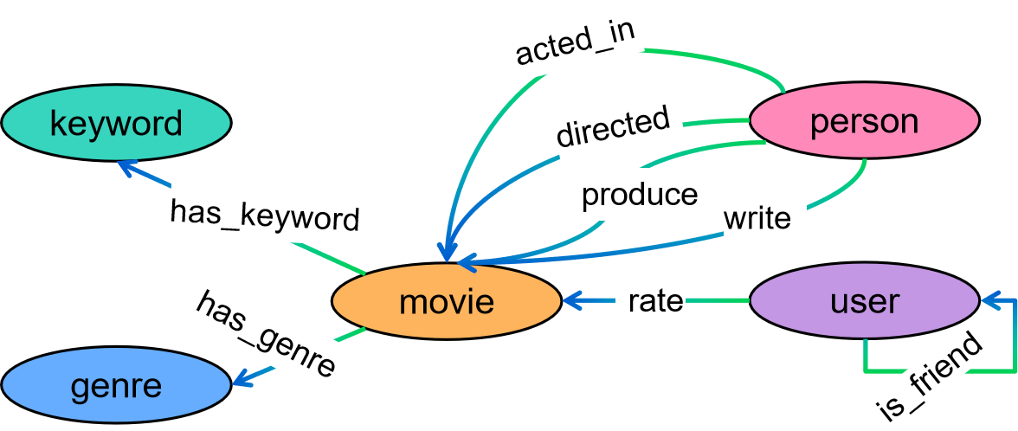
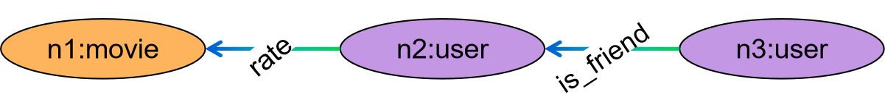
商图的作用和属性图中的应用
假设我们有一个属性图的Schema如下(这里只展示标签)：
然后有一个如下的模式图查询，最终的结果是所有n3的集合：
如果正常从n1开始查，那么它的入边邻点为person或者user，继续查询发现n2为person时都没有入边，这一点我们根据Schema可以很明显地看出来
所以查询可以被优化成如下形式：
所以整体的思路就是将模式图中的点映射到Schema中，做同态映射，如果有唯一的同态映射，则可以直接优化原查询
Notes:
然后假设我们有一个属性图的Schema如下，这里只展示标签，总共有5种点，8种边

Slide 17
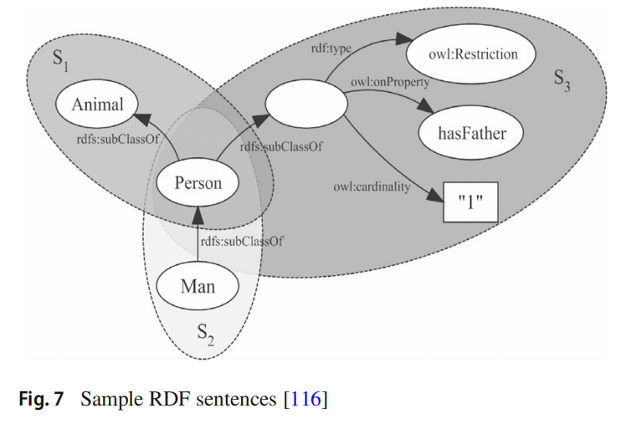
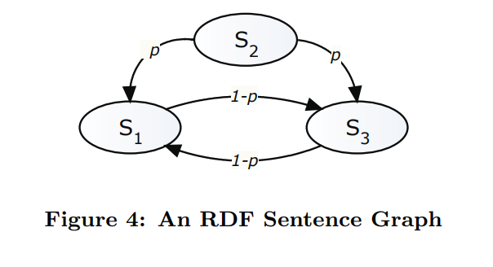
结构化的方法(非商图)
商图将原图所有点划分成多个等价类，每个点属于一个等价类
而非商图中，原图的点可以属于多个等价类，比如RDF图中包含丰富的语义，可以将RDF的ontology重新构建为RDF sentence图，将一个句子(共享一个空白节点的点集合构成空白节点的联合上下文，组成一个句子)作为一个点
或者不需要对原图中的每个点处理，只根据一些算法(PageRank等)识别出其中最重要的点集合，构建summary
Notes:
对于非商图的summary方法也有很多，商图将原图所有点划分成多个等价类，每个点属于一个等价类,
而 非商图中，原图的点可以属于多个等价类，比如RDF图中包含丰富的语义，可以将RDF的ontology重新构建为RDF sentence图，将一个句子作为一个点，一般来说共享一个空白节点的点集合构成空白节点的联合上下文，可以组成一个句子，就比如说这个图7
或者不需要对原图中的每个点处理，只根据一些算法(比如说PageRank)识别出其中最重要的点集合，构建summary

Slide 18
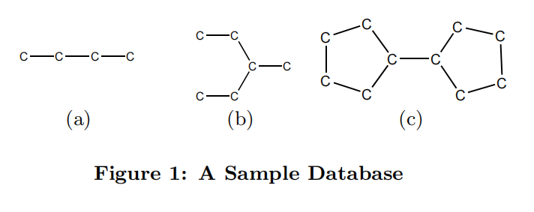
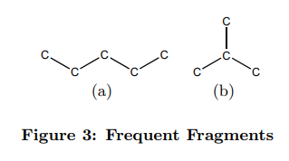
Pattern-mining(模式挖掘)
挖掘出图中出现最为频繁的pattern子图(子图出现次数大于等于用户定义的最小值minSup即为频繁)，例子如图1,3。
summary即为pattern的集合，并且保存每个pattern在图中出现的次数
建立pattern和其对应的所有子图的索引，在查询时如果BGP(Basic Pattern Graph)包含某个频繁的pattern，那么可以根据索引直接获得这部分的结果。这种pattern的索引可能和关系数据库中的视图比较像
minSup=2
Notes:
然后是模式挖掘的算法，就是挖掘出图中出现最为频繁的pattern子图，如果子图出现次数大于等于用户定义的最小值minSup即为频繁，比如说这个图3中的两个模式在c中的出现次数大于2，所以他们就是频繁的pattern，
最后的summary输出即为pattern的集合，并且保存每个pattern在图中出现的次数
这样我们可以建立pattern和其对应的所有子图的索引，在查询时如果BGP(Basic Pattern Graph)包含某个频繁的pattern，那么可以根据索引直接获得这部分的结果。这种pattern的索引可能和关系数据库中的视图比较像
pattern类似于视图?
这里对于比较小的pattern的支持阈值较小，随着pattern大小增加，支持阈值增加，支持阈值是该大小的pattern的不同种类?

Slide 19
Statistical
统计信息是一种定量的分析，比如某种类型的点或边的数量，某种属性的数量，它可以用来估计查询的大致开销，对于源选择问题有很大的帮助
这里举个比较简单的例子，比如这个BGP查询：
  Q(?b):- (?a,knows,?b) , (?b,teach_in,?c)
如果knows类型的边有10亿条，teach_in类型的边只有100条，那么显然应该将第二个三元组作为源进行查询，如果没有统计信息的话，单看这两个三元组无法从规则上确定源点
所以根据统计信息我们可以制定一些CBO(Cost-Based optimization)的优化，计算出不同逻辑计划的代价，然后选择最优的逻辑计划

Slide 20
背景与动机介绍
不同的算法思想
论文总结与启发

Slide 21
总结与启发
本文对于RDF或者说图结构的数据的summary方法做了非常详尽的分类和总结，summary方法的部分应用和我们目前所做的图数据库查询优化的思想非常相近
如果之后要在没有强Schema约束的图数据库上做优化，可以尝试用文章中的方法，先做summary，然后根据summary优化查询

Slide 22
不足
文章最后也提到了两个问题：
  1.目前对summary的质量评价没有一个标准的方法，毕竟不同的方法输入输出都可能有很大区别
  2.目前的summary方法对于动态变化的数据集并没有很好的处理，之后的重点应该放在对动态数据集的研究上

